Slide 1
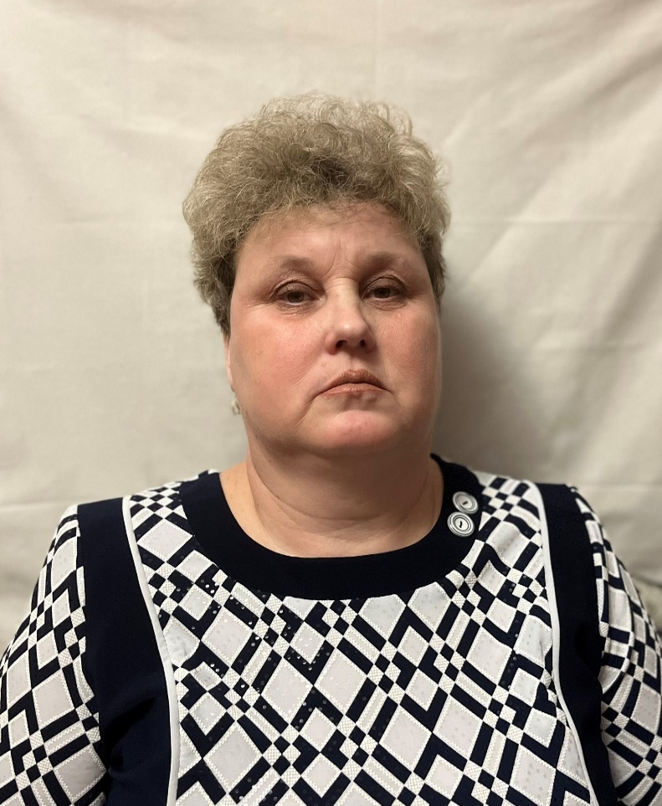
Министерство образования РМ
Портфолио
Смагиной Натальи Владимировны
Воспитателя структурного подразделения
«Детского сада №4 комбинированного вида» МБДОУ «Детский сад «Радуга» комбинированного вида»
Рузаевского муниципального района
Дата рождения: 20.11.1976г.
Профессиональное образование: Высшее.
ФГБОУВО «Мордовский государственный педагогический институт» им.М,Е, Евсевьева.
Специальность: «Педагогическое образование»
Диплом № 2792, дата выдачи 8 июля 2019г.
Стаж педагогической работы (по специальности): 4 года
Общий трудовой стаж: 30 лет
Квалификационная категория: соответствие занимаемой должности
Дата последней аттестации:
Занимаемая должность: Воспитатель.

Slide 2
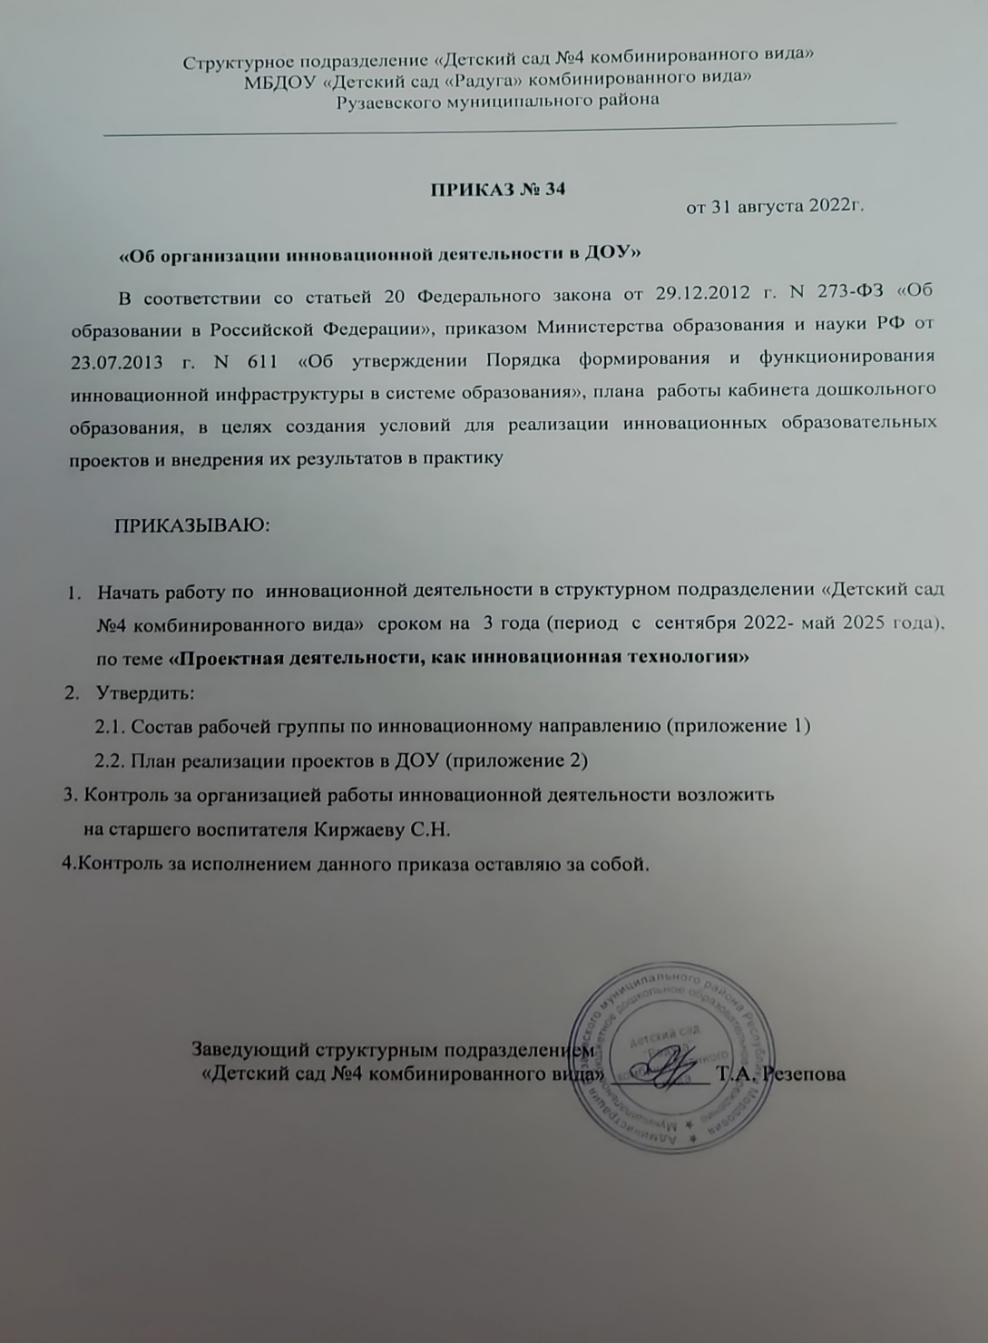
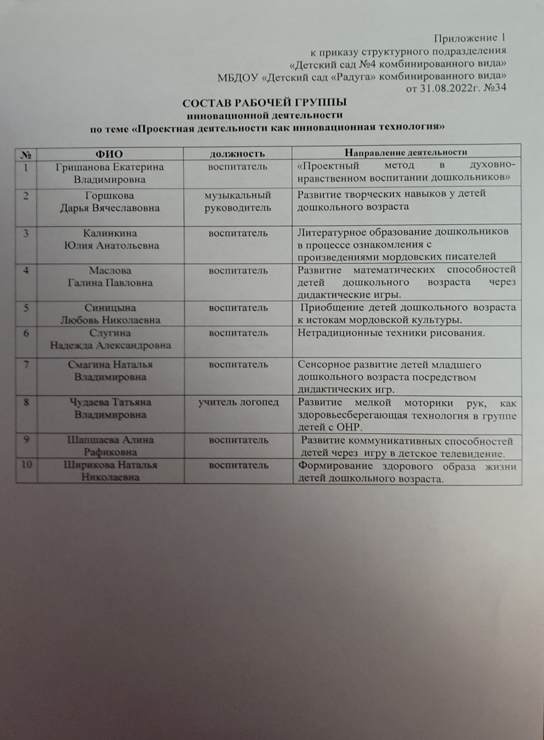
Участие в инновационной (экспериментальной) деятельности

Slide 3
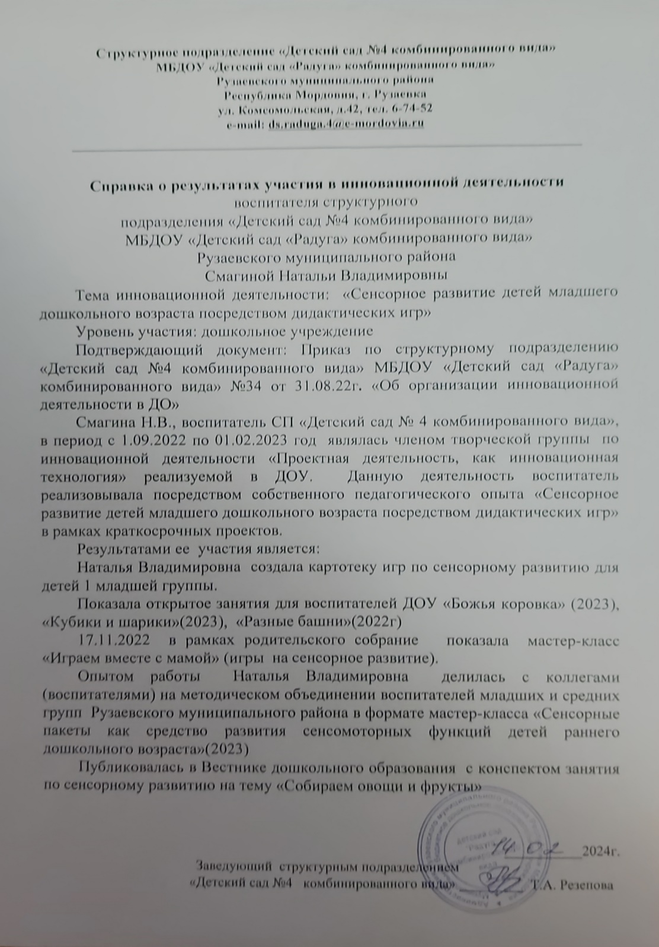

Slide 4
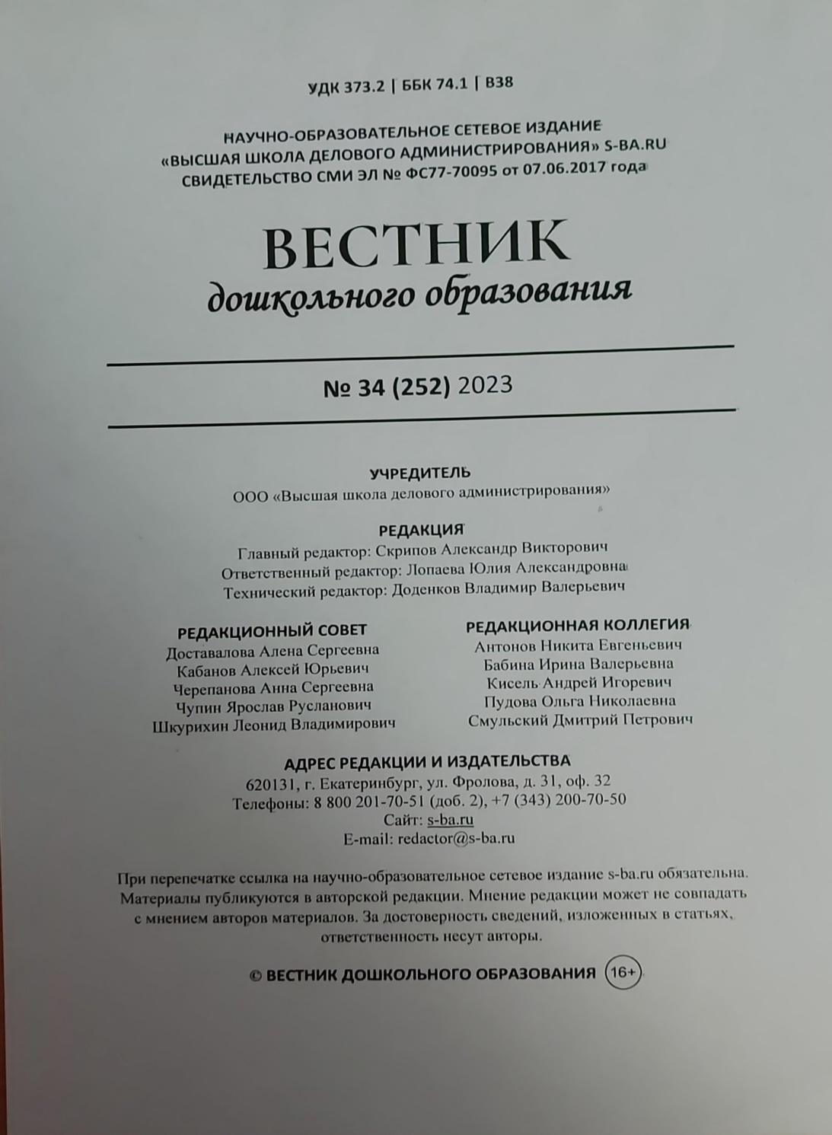
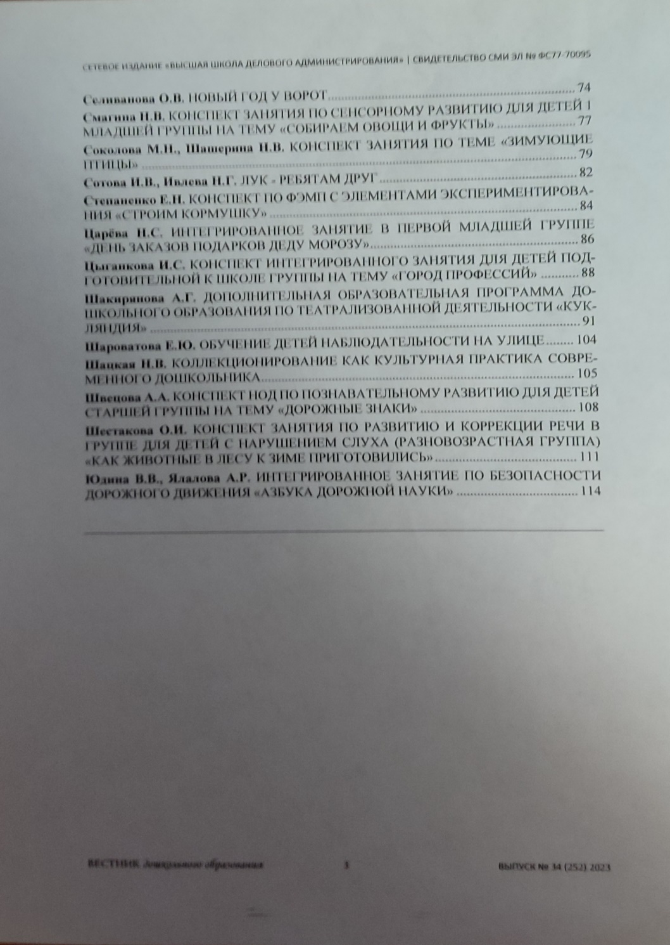
Наличие публикаций, включая Интернет-публикации

Slide 5
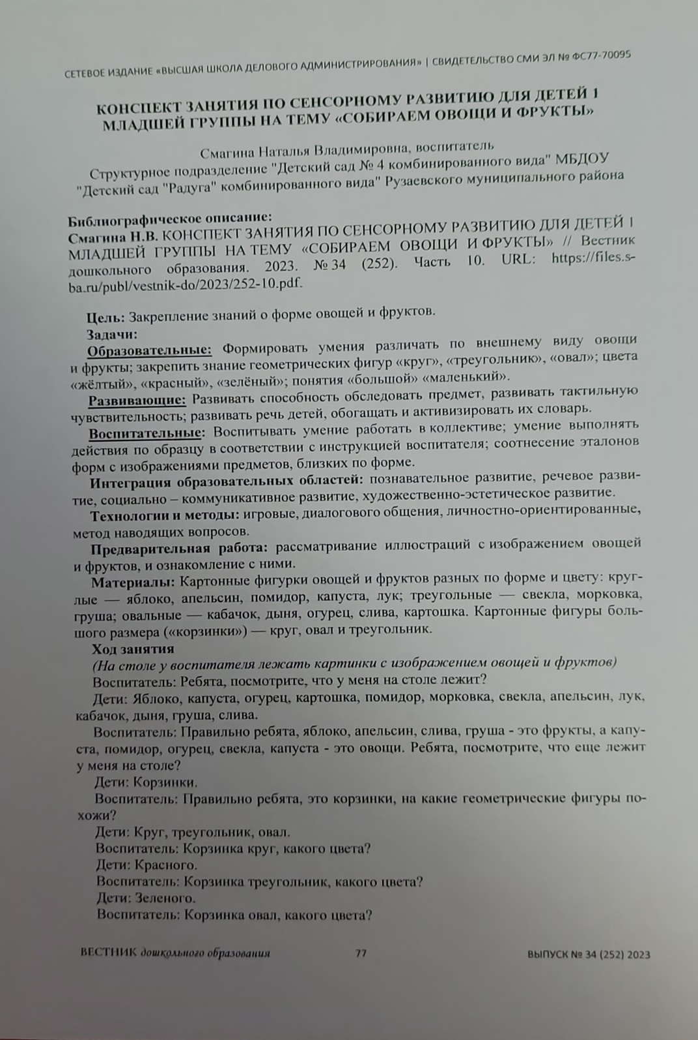
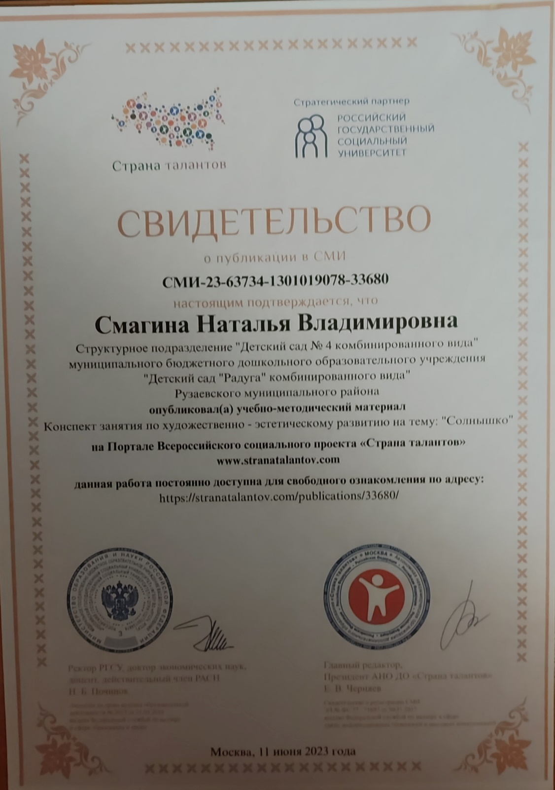

Slide 6
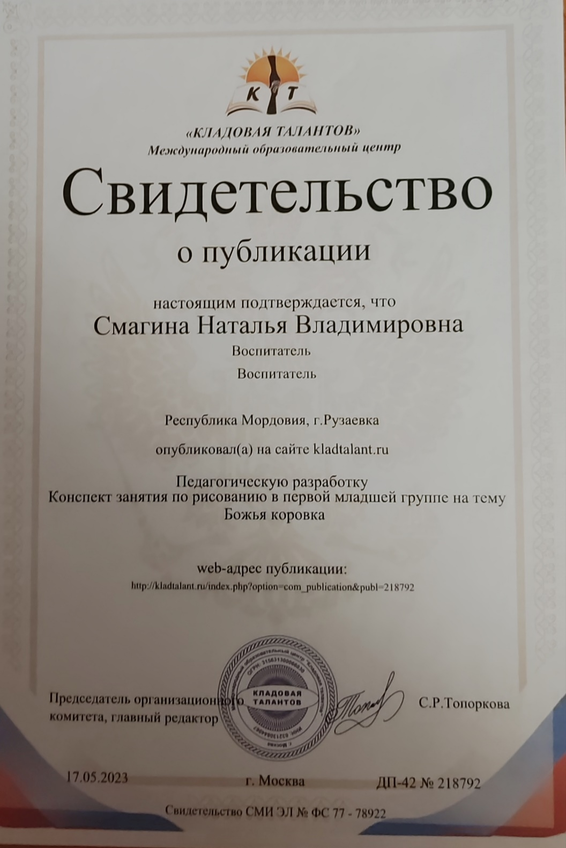
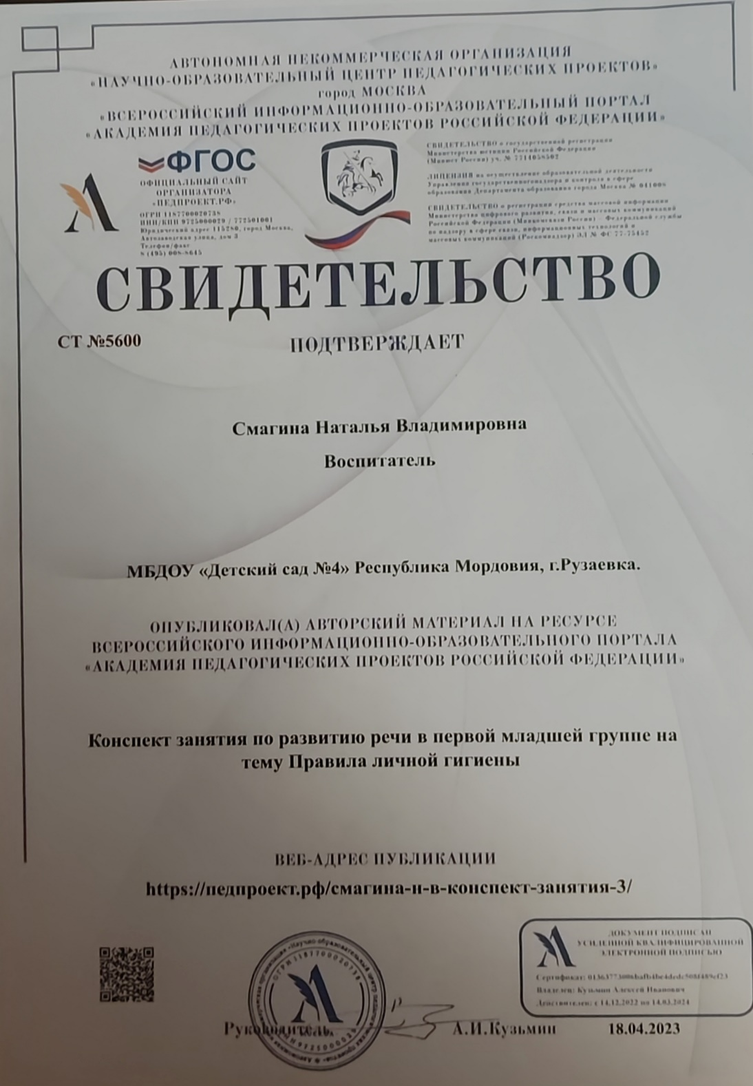

Slide 7
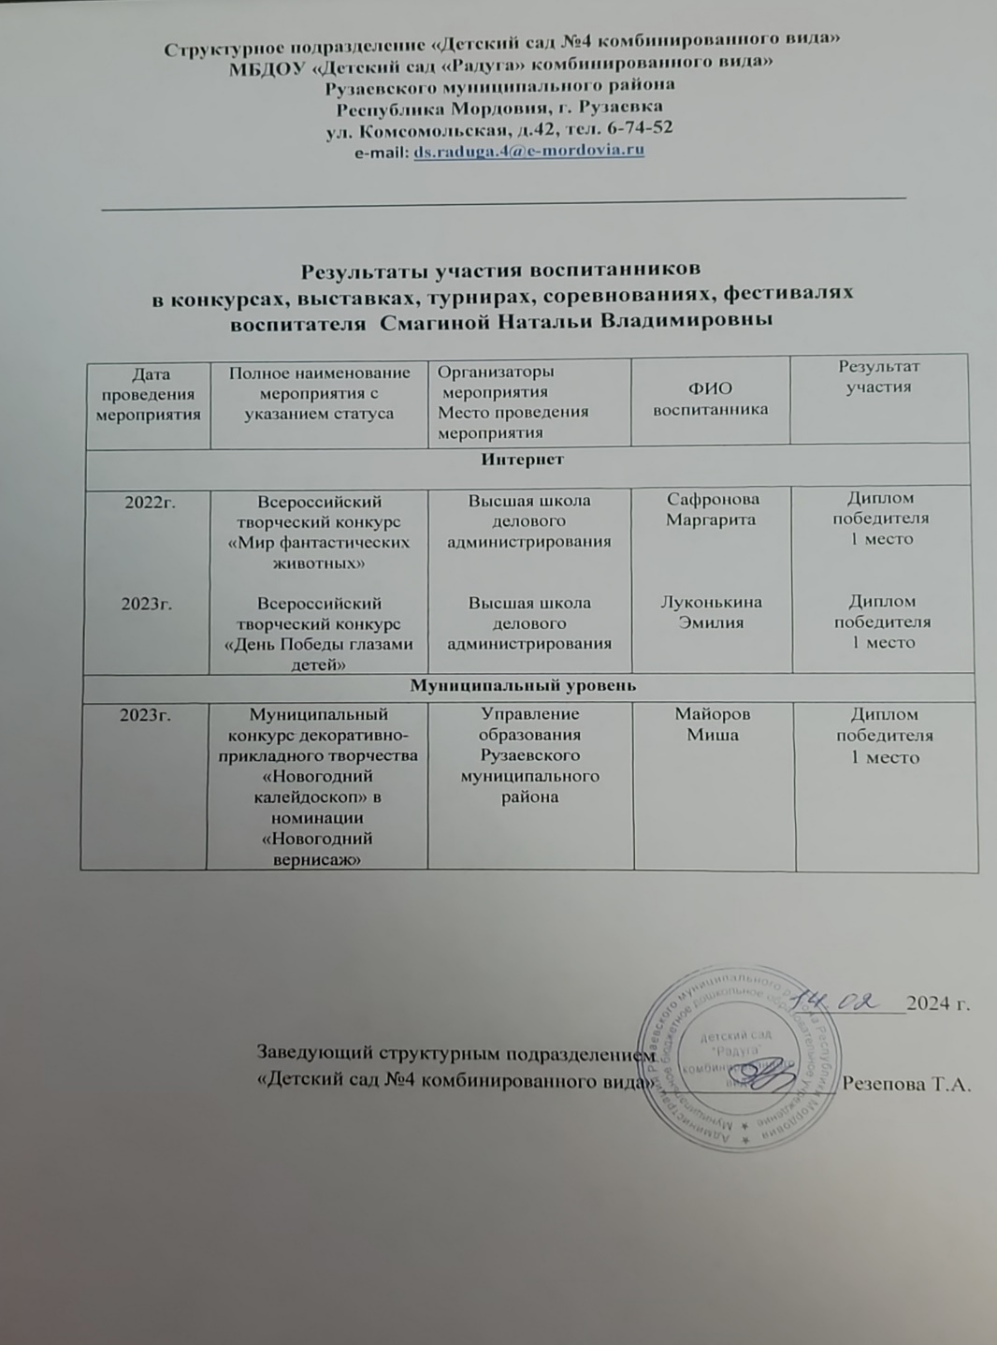
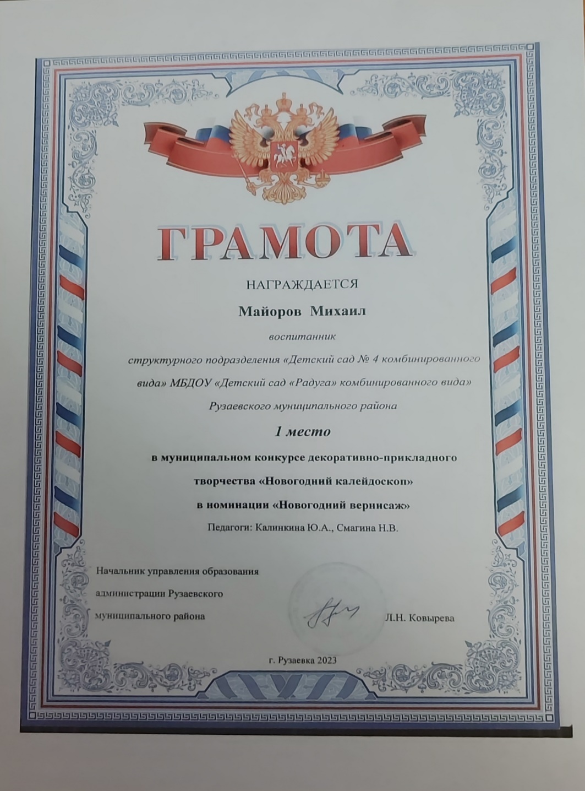
Результаты участия воспитанников в конкурсах, выставках, турнирах, соревнованиях, акциях, фестивалях

Slide 9
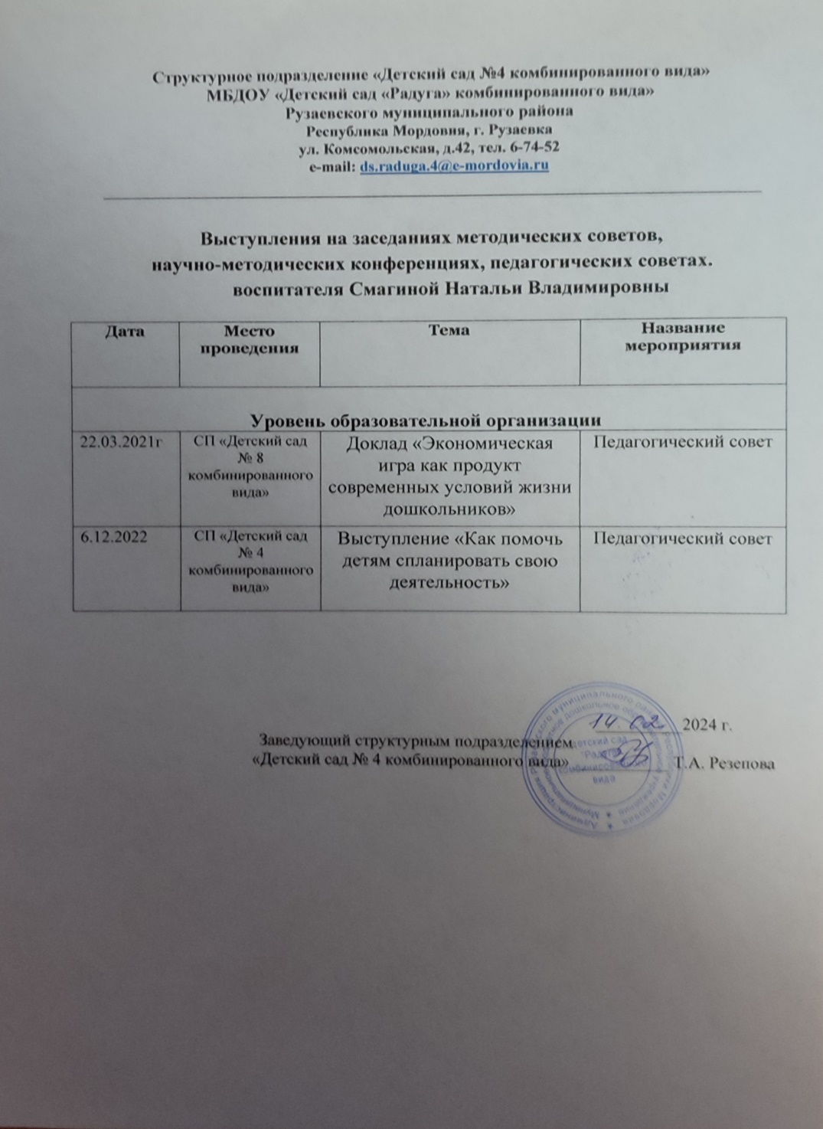
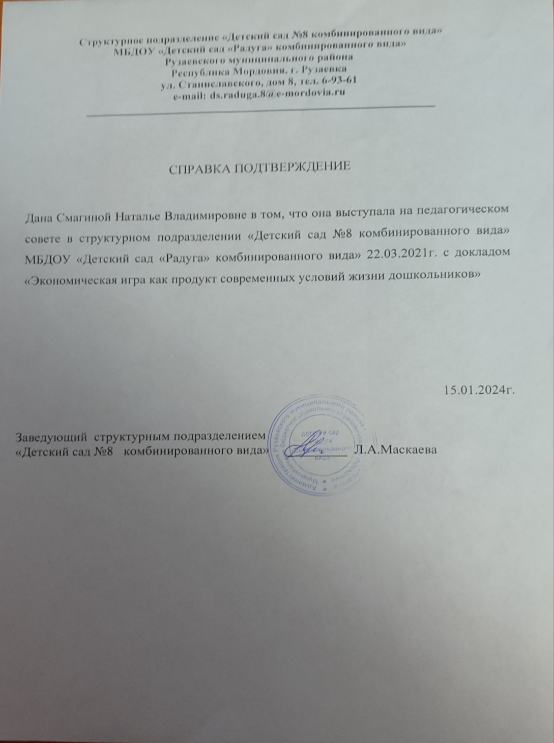
Выступления на заседаниях методических советов, научно-практических конференциях, педагогических чтениях, семинарах, секциях, форумах

Slide 10
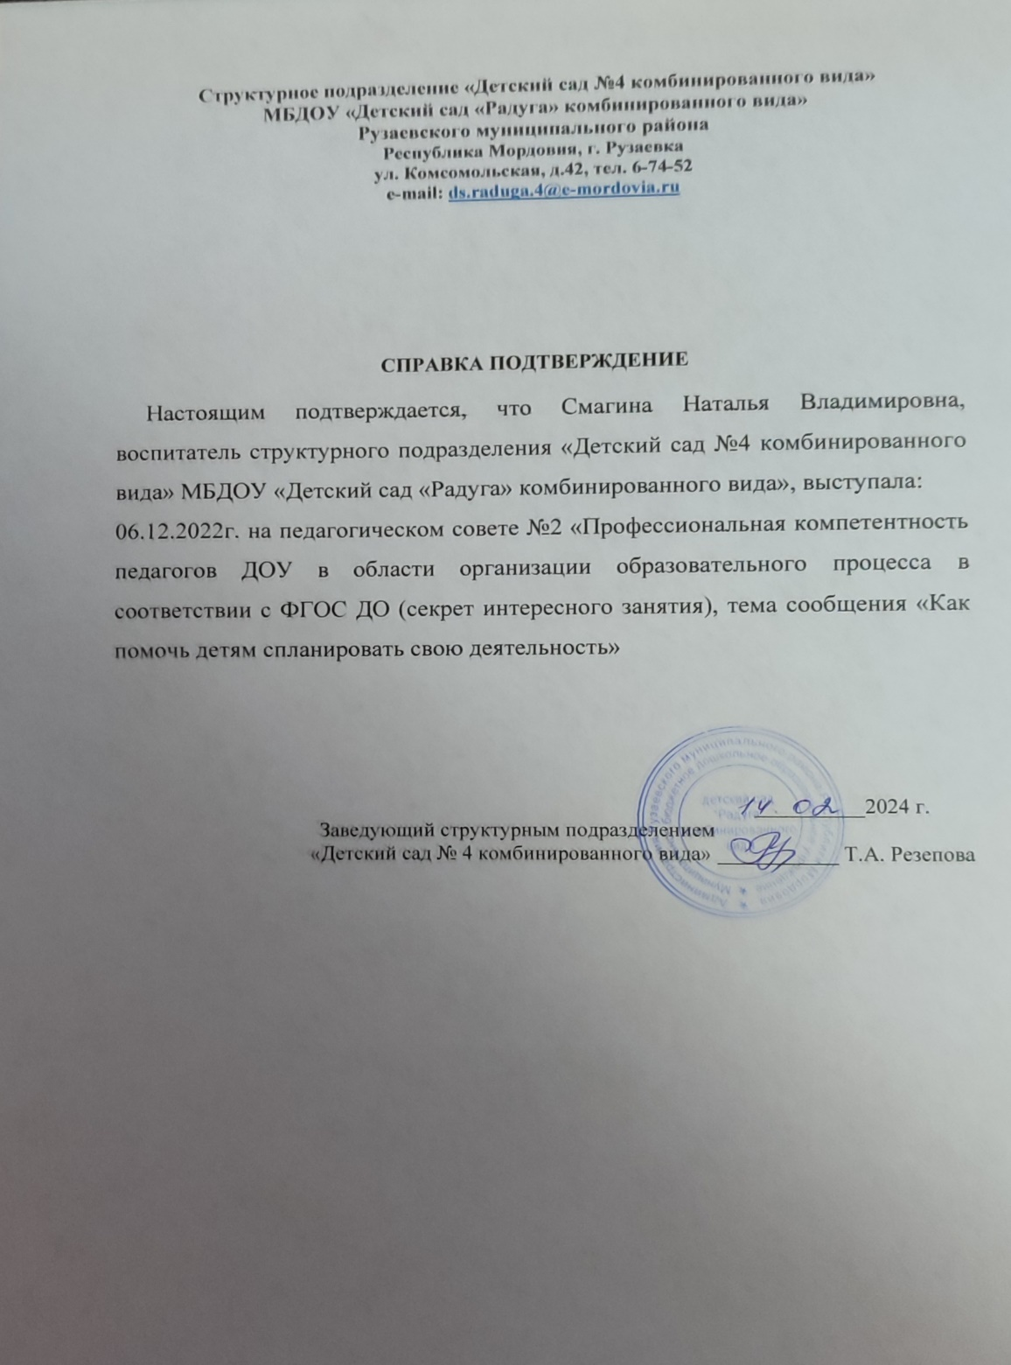

Slide 11
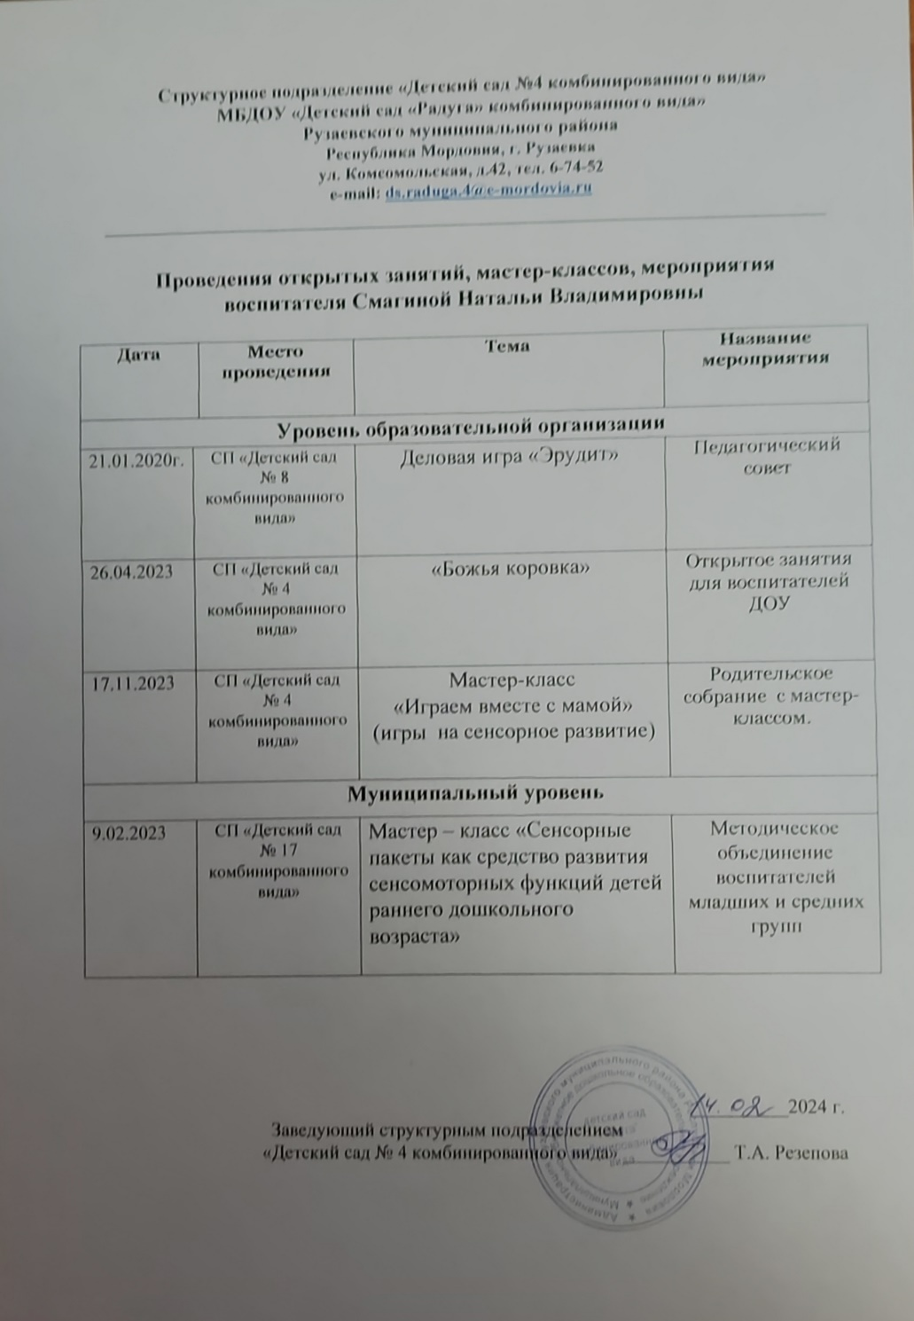
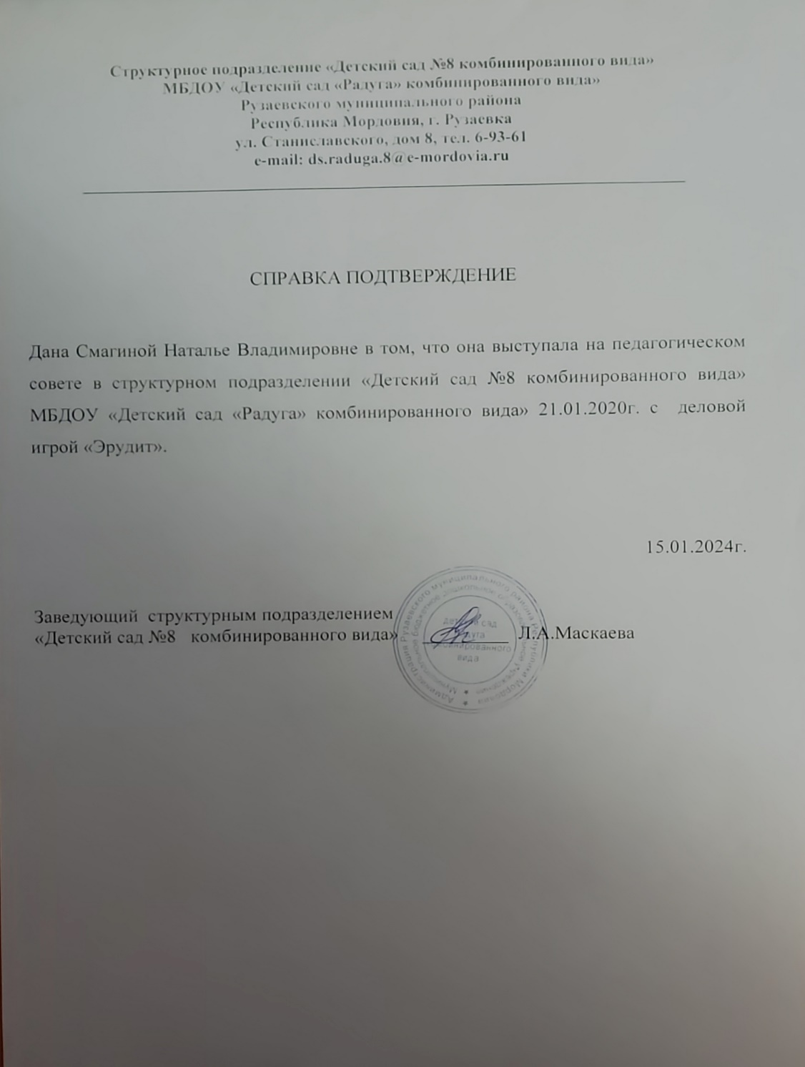
Проведение открытых занятий, мастер-классов, мероприятий.

Slide 12
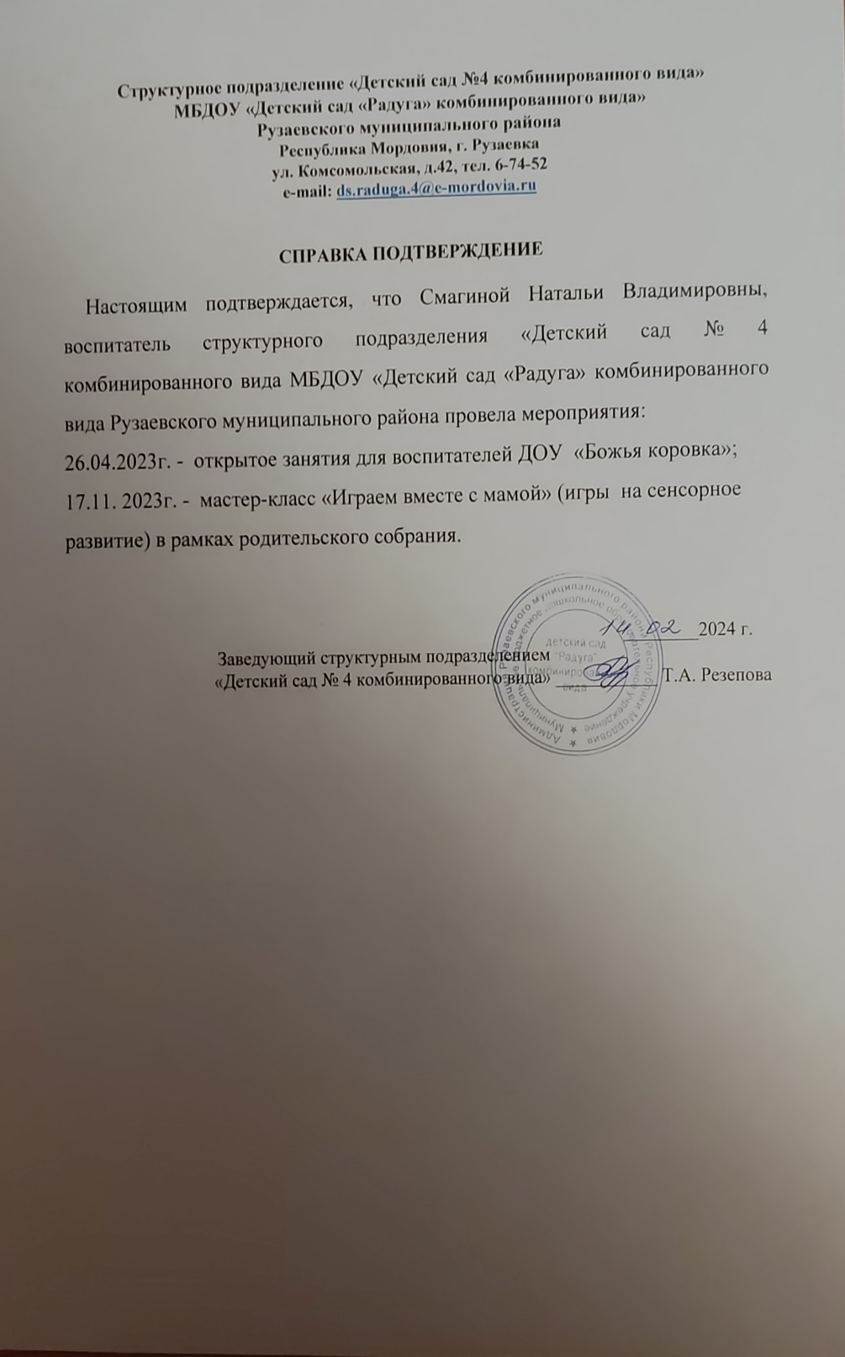
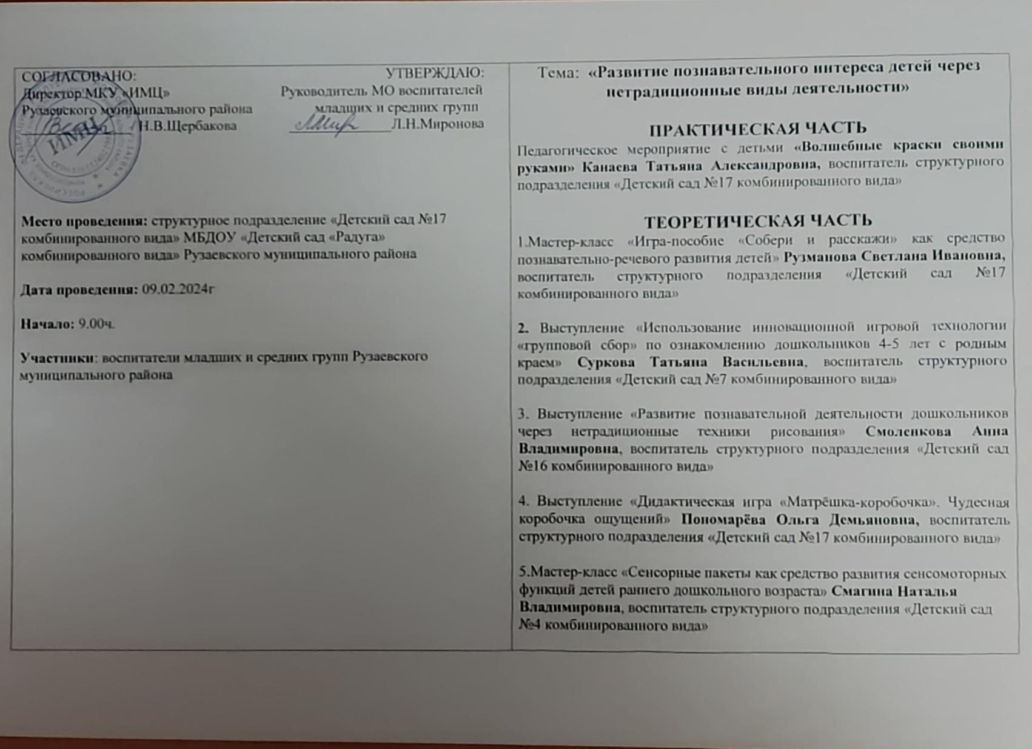

Slide 13
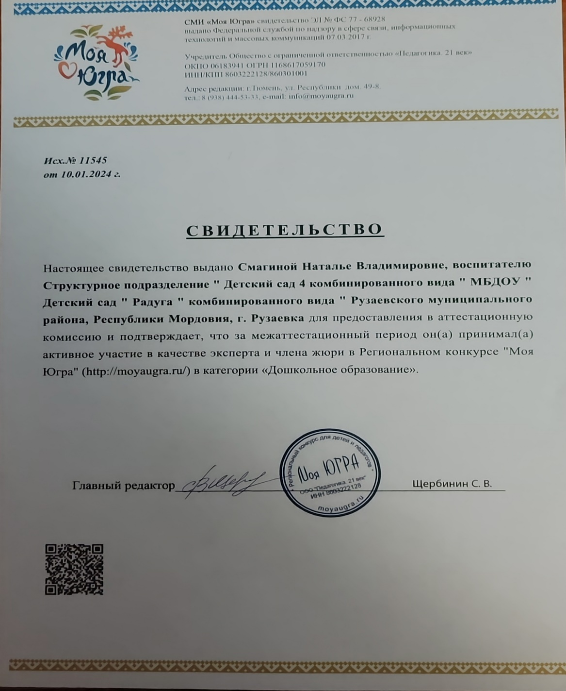
Общественно-педагогическая активность педагога: участие в комиссиях, педагогических сообществах, в жюри конкурсов.

Slide 14
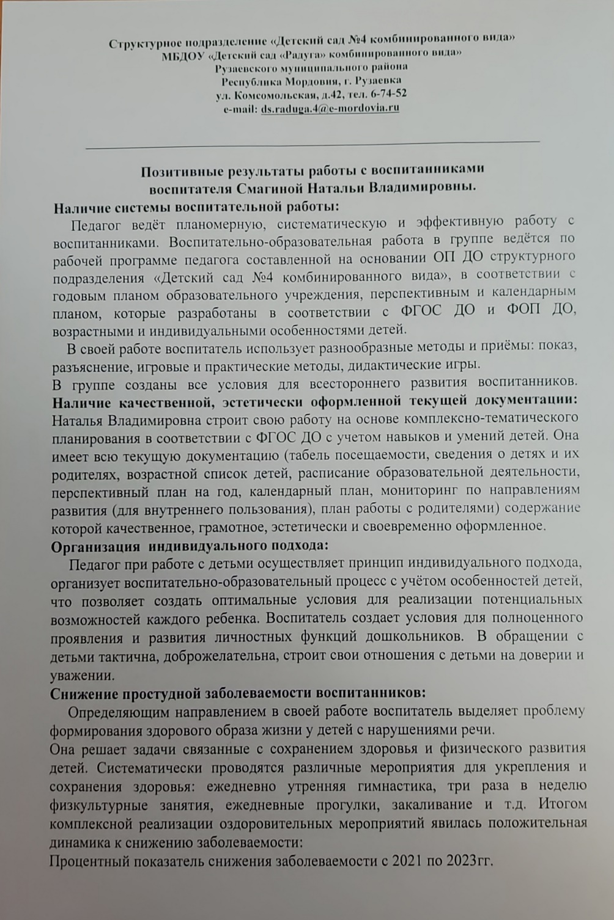
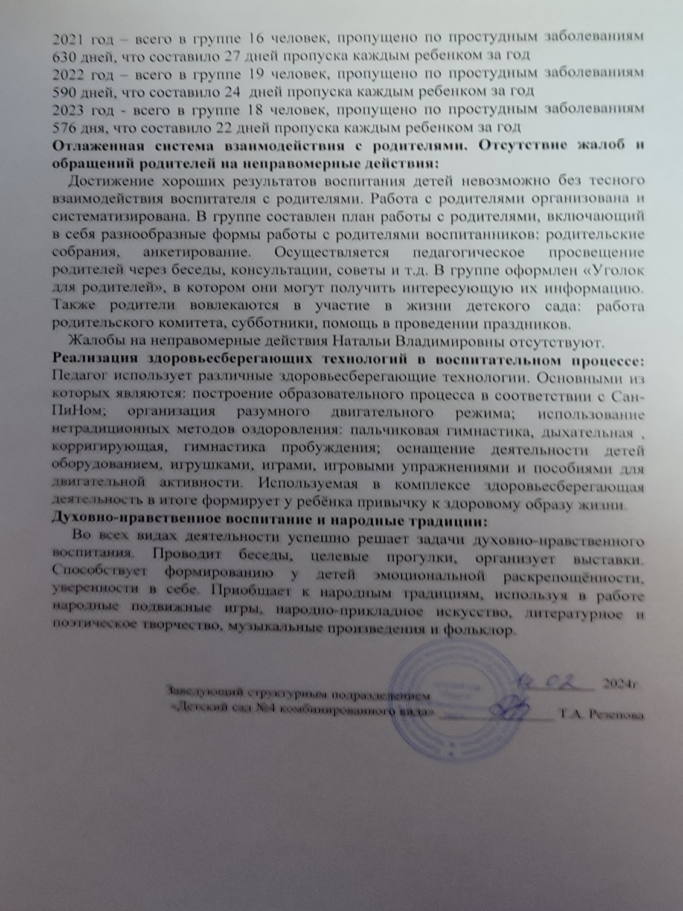
Позитивные результаты работы с воспитанниками

Slide 15
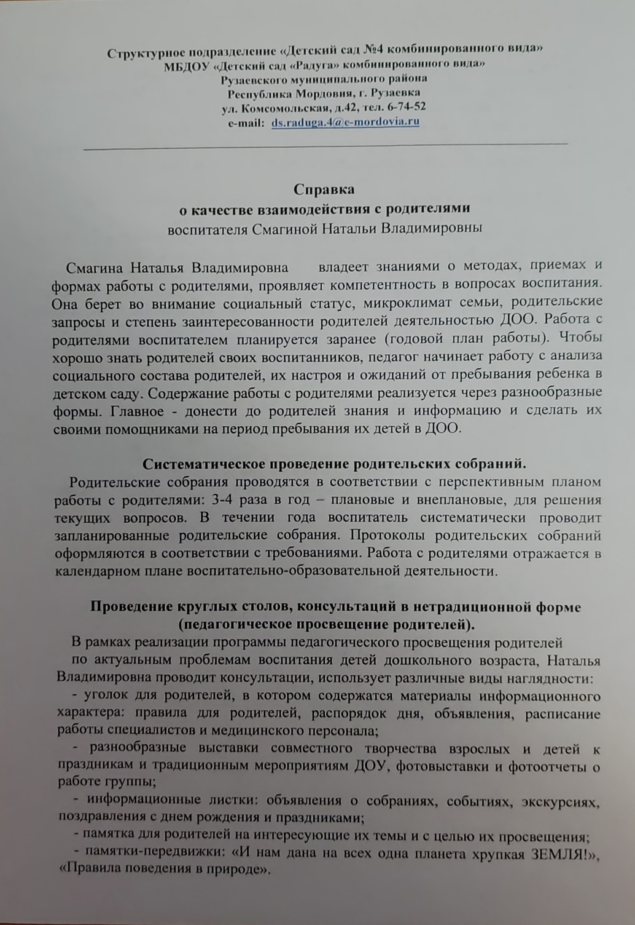
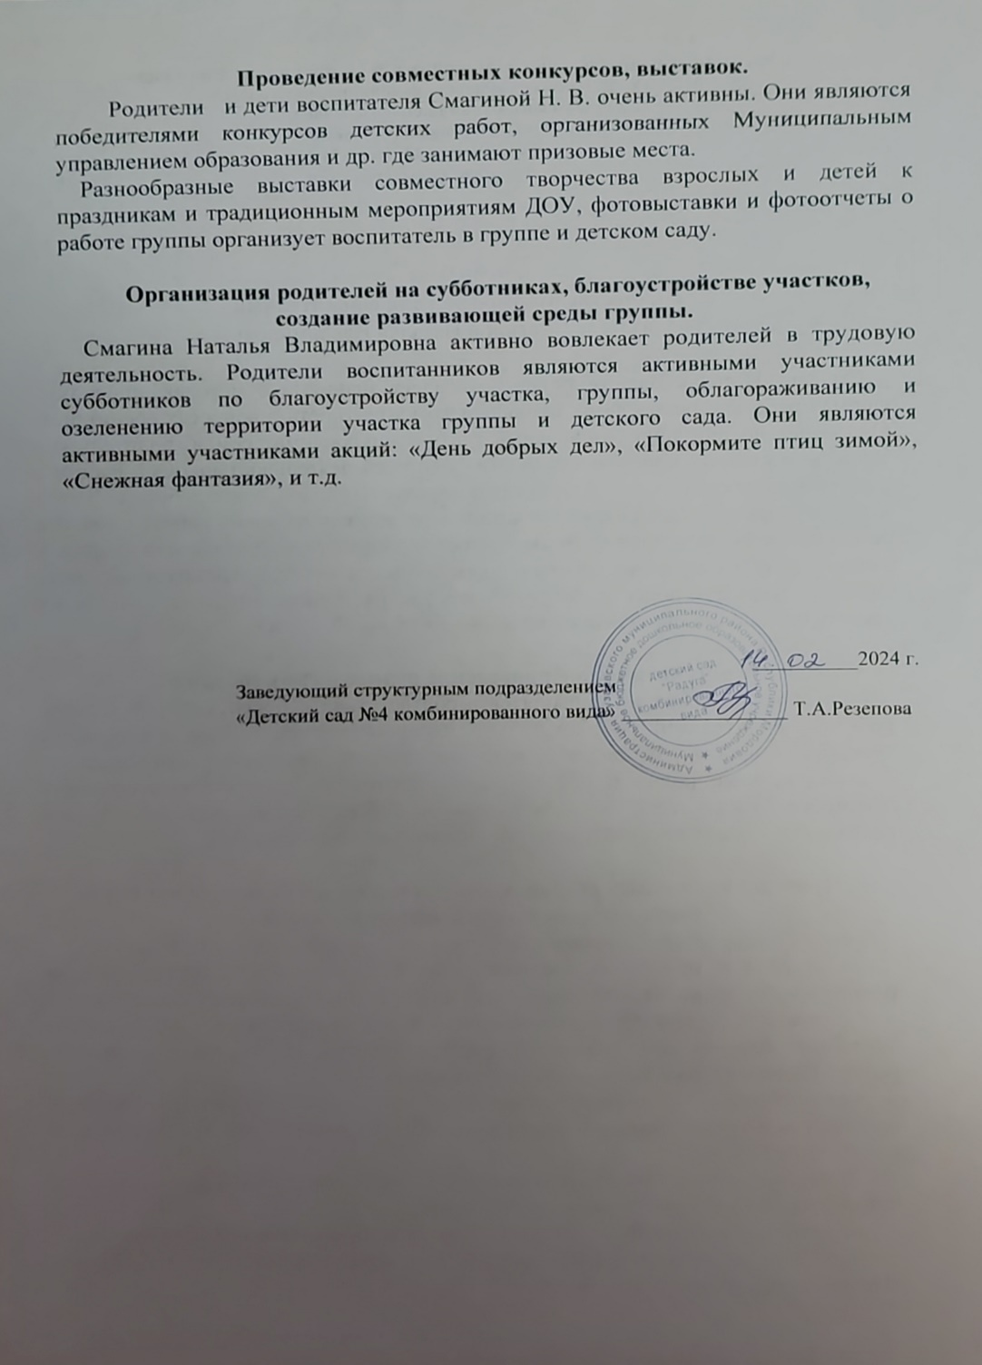
Качество взаимодействия с родителями воспитанников.

Slide 16
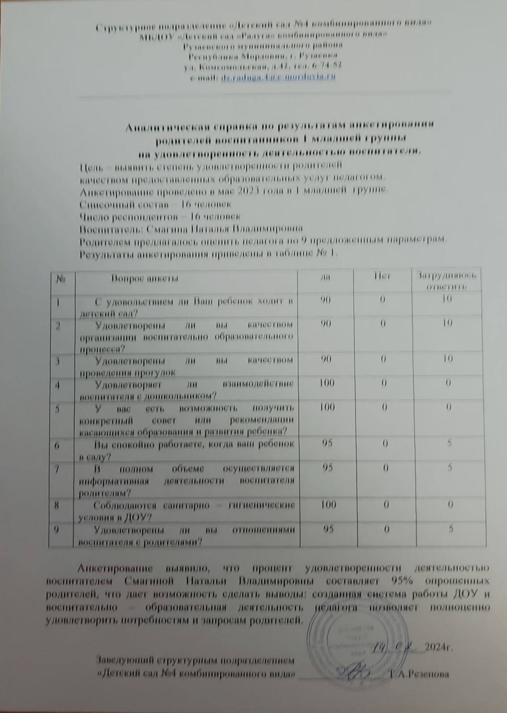

Slide 17
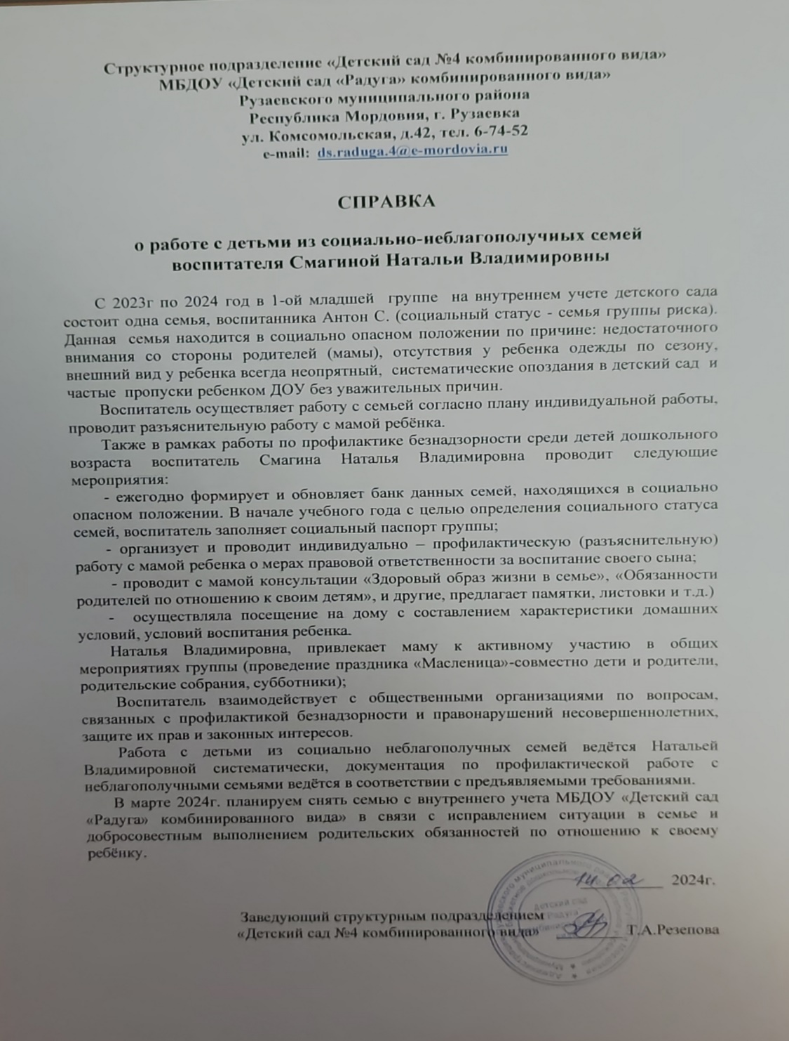
Работа с детьми из социально-неблагополучных семей

Slide 18
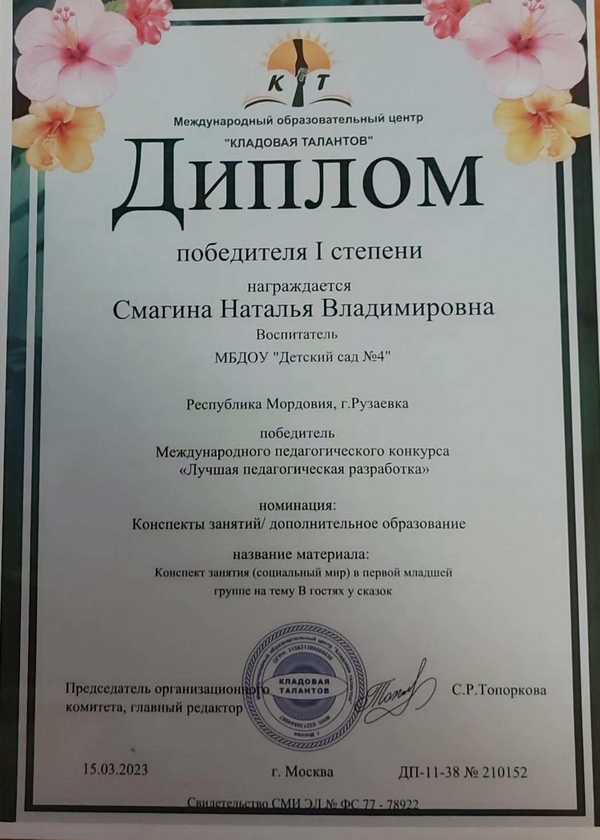
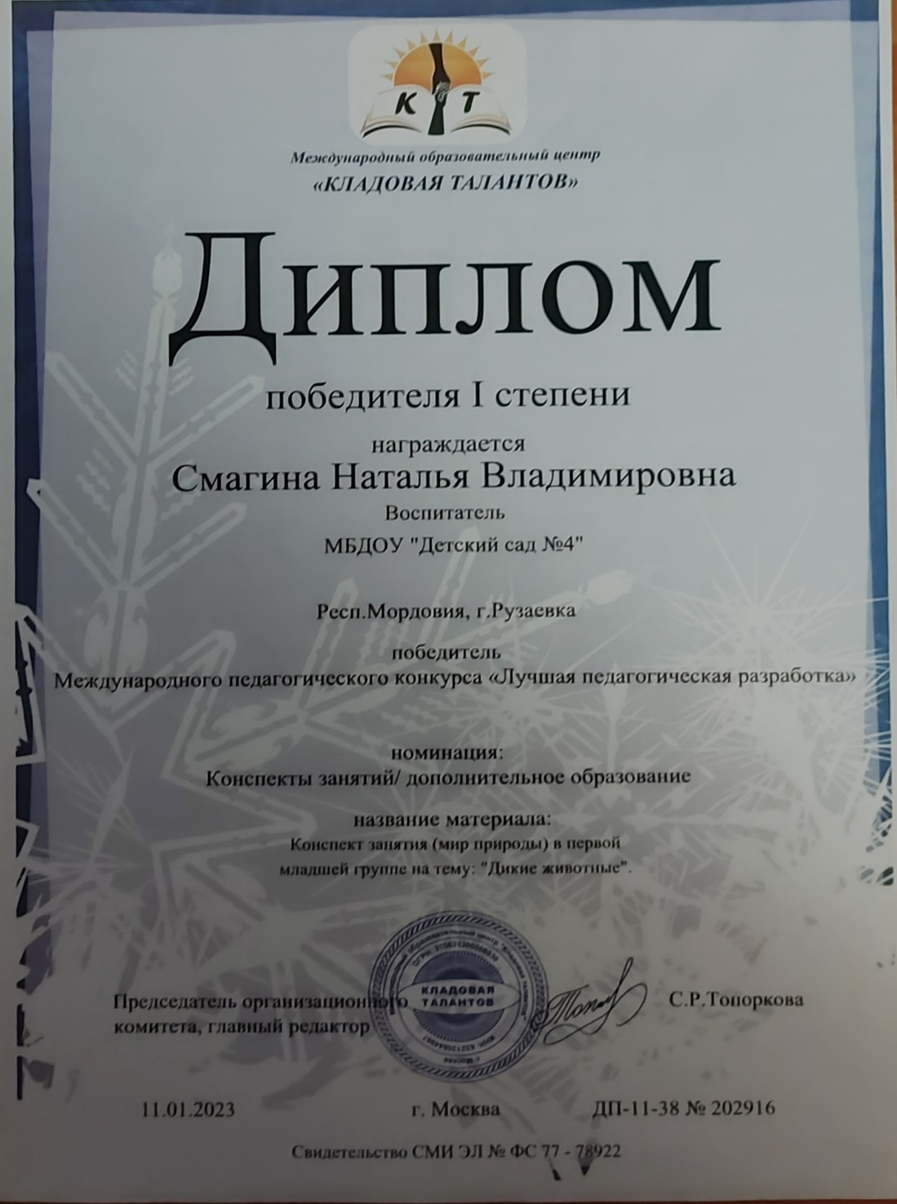
Участие педагога в профессиональных конкурсах

Slide 19
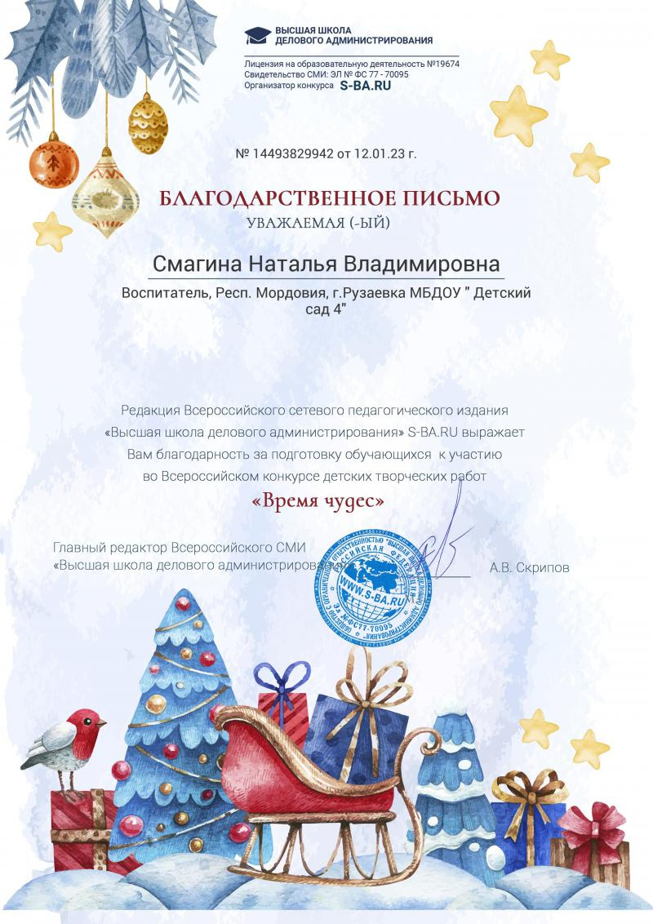
Награды и поощрения

